Slide 1
Понятие о политике безопасности: анализ риска; угрозы/видимость; уязвимость/последствия; учет информационных ценностей

Slide 2
Под политикой безопасности организации понимают совокупность документированных управленческих решений, направленных на защиту информации и ассоциированных с ней ресурсов. Политика безопасности является тем средством, с помощью которой реализуется деятельность в компьютерной информационной системе организации. Вообще политики безопасности определяются используемой компьютерной средой и отражают специфические потребности организации.
Обычно корпоративная информационная система представляет собой сложный комплекс разнородного, иногда плохо согласующегося между собой аппаратного и программного обеспечения: компьютеров, операционных систем, сетевых средств, СУБД, разнообразных приложений. Все эти компоненты обычно обладают собственными средствами защиты, которые нужно согласовать между собой. Поэтому очень важна эффективная политика безопасности в качестве согласованной платформы по обеспечению безопасности корпоративной системы. По мере роста компьютерной системы и интеграции ее в глобальную сеть необходимо обеспечить отсутствие в системе слабых мест, поскольку все усилия по защите информации могут быть обесценены лишь одной оплошностью.

Slide 3
Можно построить такую политику безопасности, которая будет устанавливать, кто имеет доступ к конкретным активам и приложениям, какие роли и обязанности будут иметь конкретные лица, а также предусмотреть процедуры безопасности, ко­торые четко предписывают, как должны выполняться конкретные задачи безопас­ности. Индивидуальные особенности работы сотрудника могут потребовать доступа к информации, которая не должна быть доступна другим работникам. Например, менеджер по персоналу может иметь доступ к частной информации любого сотрудника, в то время как специалист по отчетности может иметь доступ только к фи­нансовым данным этих сотрудников. А рядовой сотрудник будет иметь доступ только к своей собственной персональной информации.
Политика безопасности определяет позицию организации по рациональному использованию компьютеров и сети, а также процедуры по предотвращению и реагированию на инциденты безопасности. В большой корпоративной системе может применяться широкий диапазон разных политик от бизнес-политик до специфич­ных правил доступа к наборам данных. Эти политики полностью определяются конкретными потребностями организации.

Slide 4
Основные цели политики информационной безопасности
обеспечение сохранности, целостности информационных ресурсов и предоставление доступа к ним в строгом соответствии с установленными приоритетами и правилами разграничения доступа;
обеспечение защиты подсистем, задач и технологических процессов от угроз информационной безопасности;
обеспечение защиты управляющей информации от угроз информационной безопасности;
обеспечение защиты каналов связи.

Slide 5
Политика информационной безопасности должна представлять совокупность требований, правил, положений и принятых решений, определяющих:
порядок доступа к информационным ресурсам;
необходимый уровень (класс и категорию) защищенности объектов информатизации;
организацию защиты информации в целом;
дополнительные требования по защите отдельных компонент;
основные направления и способы защиты информации.

Slide 6
Основные понятия политики безопасности
Политика безопасности определяет стратегию управления в области информационной безопасности, а также ту меру внимания и количество ресурсов, которые считает целесообразным выделить руководство.
Политика безопасности строится на основе анализа рисков, которые признаются реальными для информационной системы организации. Когда проведен анализ рисков и определена стратегия защиты, составляется программа, реализация кото­рой должна обеспечить информационную безопасность. Под эту программу выделяются ресурсы, назначаются ответственные, определяется порядок контроля выполнения программы и т.п.
Для того чтобы ознакомиться с основными понятиями политик безопасности рассмотрим в качестве конкретного примера гипотетическую локальную сеть, принадлежащую некоей организации, и связанную с ней политику безопасности.
Политика безопасности организации должна иметь структуру краткого, легко понимаемого документа высокоуровневой политики, поддерживаемого рядом более конкретных документов специализированных политик и процедур безопасности.

Slide 7
Высокоуровневая политика безопасности должна периодически пересматриваться, чтобы гарантировать, что она учитывает текущие потребности организации. Этот документ составляют таким образом, чтобы политика была относительно независимой от конкретных технологий. В таком случае этот документ политики не потребуется изменять слишком часто.
Политика безопасности обычно оформляется в виде документа, включающего такие разделы, как: описание проблемы, область применения, позиция организации, распределение ролей и обязанностей, санкции и др.

Slide 8
Описание проблемы. Информация, циркулирующая в рамках локальной сети, является критически важной. Локальная сеть позволяет пользователям совместно использовать программы и данные, что увеличивает угрозу безопасности. Поэтому каждый из компьютеров, входящих в сеть, нуждается в более сильной защите. Эти повышенные меры безопасности и являются темой данного документа. Документ преследует следующие цели: продемонстрировать сотрудникам организации важ­ность защиты сетевой среды, описать их роль в обеспечении безопасности, а так­же распределить конкретные обязанности по защите информации, циркулирую­щей в сети.
Область применения. В сферу действия данной политики попадают все аппаратные, программные и информационные ресурсы, входящие в локальную сеть предприятия. Политика ориентирована также на людей, работающих с сетью, в том числе на пользователей, субподрядчиков и поставщиков.

Slide 9
Позиция организации. Целью организации является обеспечение целостности, доступности и конфиденциальности данных, а также их полноты и актуальности. Более частными целями являются:
обеспечение уровня безопасности, соответствующего нормативным докумен­там;
следование экономической целесообразности в выборе защитных мер (рас­ходы на защиту не должны превосходить предполагаемый ущерб от наруше­ния информационной безопасности);
обеспечение безопасности в каждой функциональной области локальной сети;
обеспечение подотчетности всех действий пользователей с информацией и ресурсами;
обеспечение анализа регистрационной информации;
предоставление пользователям достаточной информации для сознательного поддержания режима безопасности;
выработка планов восстановления после аварий и иных критических ситуа­ций для всех функциональных областей с целью обеспечения непрерывности работы сети;
обеспечение соответствия с имеющимися законами и общеорганизационной политикой безопасности.

Slide 10
Распределение ролей и обязанностей. За реализацию сформулированных выше целей отвечают соответствующие должностные лица и пользователи сети.
Руководители подразделений отвечают за доведение положений политики безопасности до пользователей и за контакты с ними.
Администраторы локальной сети обеспечивают непрерывное функционирование сети и отвечают за реализацию технических мер, необходимых для проведе­ния в жизнь политики безопасности.
Администраторы сервисов отвечают за конкретные сервисы и, в частности, за то, чтобы защита была построена в соответствии с общей политикой безопасности.
Пользователи обязаны работать с локальной сетью в соответствии с политикой безопасности, подчиняться распоряжениям лиц, отвечающих за отдельные аспекты безопасности, ставить в известность руководство обо всех подозрительных ситуациях.

Slide 11
Санкции. Нарушение политики безопасности может подвергнуть локальную сеть и циркулирующую в ней информацию недопустимому риску. Случаи нарушения безопасности со стороны персонала должны оперативно рассматриваться руковод­ством для принятия дисциплинарных мер вплоть до увольнения.
Дополнительная информация. Конкретным группам исполнителей могут потребоваться для ознакомления какие-то дополнительные документы, в частности документы специализированных политик и процедур безопасности, а также другие руководящие указания. Необходимость в дополнительных документах политик безопасности в значительной степени зависит от размеров и сложности организации. Для достаточно большой организации могут потребоваться в дополнение к базовой политике специализированные политики безопасности. Организации меньшего размера нуждаются только в некотором подмножестве специализированных политик. Многие из этих документов поддержки могут быть довольно краткими - объемом в одну - две страницы.
С практической точки зрения политики безопасности можно разделить на три уровня: верхний, средний и нижний.

Slide 12
Верхний уровень политики безопасности определяет решения, затрагивающие организацию в целом. Эти решения носят весьма общий характер и исходят, как правило, от руководства организации.
Такие решения могут включать в себя следующие элементы:
формулировка целей, которые преследует организация в области информа­ционной безопасности, определение общих направлений в достижении этих целей;
формирование или пересмотр комплексной программы обеспечения инфор­мационной безопасности, определение ответственных лиц за продвижение программы;
обеспечение материальной базы для соблюдения законов и правил;
формулировка управленческих решений по вопросам реализации программы безопасности, которые должны рассматриваться на уровне организации в целом.

Slide 13
Политика безопасности верхнего уровня формулирует цели организации в области информационной безопасности в терминах целостности, доступности и конфиденциальности. Если организация отвечает за поддержание критически важных баз данных, на первом плане должна стоять целостность данных. Для организации, занимающейся продажами, важна актуальность информации о предоставляемых услугах и ценах, а также ее доступность максимальному числу потенциальных покупателей. Режимная организация в первую очередь будет заботиться о конфиденциальности информации, то есть о ее защите от несанкционированного доступа.
На верхний уровень выносится управление ресурсами безопасности и координация использования этих ресурсов, выделение специального персонала для защиты критически важных систем, поддержание контактов с другими организациями, обеспечивающими или контролирующими режим безопасности.

Slide 14
Политика верхнего уровня должна четко определять сферу своего влияния. Это могут быть все компьютерные системы организации или даже больше, если поли­тика регламентирует некоторые аспекты использования сотрудниками своих до­машних компьютеров. Возможна и такая ситуация, когда в сферу влияния вклю­чаются лишь наиболее важные системы.
В политике должны быть определены обязанности должностных лиц по выработке программы безопасности и по проведению ее в жизнь, то есть политика мо­жет служить основой подотчетности персонала.
Политика верхнего уровня имеет дело с тремя аспектами законопослушности и исполнительской дисциплины. Во-первых, организация должна соблюдать суще­ствующие законы. Во-вторых, следует контролировать действия лиц, ответственных за выработку программы безопасности. В-третьих, необходимо обеспечить исполни­тельскую дисциплину персонала с помощью системы поощрений и наказаний.

Slide 15
Средний уровень политики безопасности определяет решение вопросов, касающихся отдельных аспектов информационной безопасности, но важных для различ­ных систем, эксплуатируемых организацией.
Примеры таких вопросов - отношение к доступу в Интернет (проблема сочетания свободы получения информации с защитой от внешних угроз), использование домашних компьютеров и т.д.
Политика безопасности среднего уровня должна определять для каждого аспекта информационной безопасности следующие моменты:
описание аспекта - позиция организации может быть сформулирована в до­статочно общем виде как набор целей, которые преследует организация в данном аспекте;
область применения - следует специфицировать, где, когда, как, по отношению к кому и чему применяется данная политика безопасности;
роли и обязанности - документ должен содержать информацию о должностных лицах, отвечающих за проведение политики безопасности в жизнь;
санкции - политика должна содержать общее описание запрещенных дей­ствий и наказаний за них;
точки контакта - должно быть известно, куда следует обращаться за разъяснениями, помощью и дополнительной информацией. Обычно «точкой контакта» служит должностное лицо.

Slide 16
Нижний уровень политики безопасности относится к конкретным сервисам. Эта политика включает в себя два аспекта: цели и правила их достижения, — поэтому ее порой трудно отделить от вопросов реализации. В отличие от двух верхних уровней, рассматриваемая политика должна быть более детальной.
Приведем несколько примеров вопросов, на которые следует дать ответ при следовании политике безопасности нижнего уровня:
кто имеет право доступа к объектам, поддерживаемым сервисом;
при каких условиях можно читать и модифицировать данные;
как организован удаленный доступ к сервису.

Slide 17
Политика безопасности нижнего уровня может исходить из соображений целостности, доступности и конфиденциальности, но она не должна на них останавливаться. В общем случае цели должны связывать между собой объекты сервиса и осмысленные действия с ними.
Из целей выводятся правила безопасности, описывающие, кто, что и при каких условиях может делать. Чем детальнее правила, чем более четко и формально они изложены, тем проще поддержать их выполнение программно-техническими мерами. Обычно наиболее формально задаются права доступа к объектам.
Приведем более детальное описание обязанностей каждой категории персонала.

Slide 18
Руководители подразделений отвечают за доведение положений политики безопасности до пользователей. Они обязаны:
постоянно держать в поле зрения вопросы безопасности. Следить за тем, чтобы то же самое делали их подчиненные;
проводить анализ рисков, выявляя активы, требующие защиты, и уязвимые места систем, оценивая размер возможного ущерба от нарушения режима безопасности и выбирая эффективные средства защиты;
организовать обучение персонала мерам безопасности. Обратить особое вни­мание на вопросы, связанные с антивирусным контролем;
информировать администраторов локальной сети и администраторов сервисов об изменении статуса каждого из подчиненных (переход на другую работу, увольнение и т.п.);
обеспечить, чтобы каждый компьютер в их подразделениях имел хозяина или системного администратора, отвечающего за безопасность и обладающе­го достаточной квалификацией для выполнения этой роли.

Slide 19
Администраторы локальной сети обеспечивают непрерывное функционирование сети и отвечают за реализацию технических мер, необходимых для проведе­ния в жизнь политики безопасности. Они обязаны:
обеспечить защиту оборудования локальной сети, в том числе интерфейсов с другими сетями;
оперативно и эффективно реагировать на события, таящие угрозу. Инфор­мировать администраторов сервисов о попытках нарушения защиты;
использовать проверенные средства аудита и обнаружения подозрительных ситуаций. Ежедневно анализировать регистрационную информацию, относя­щуюся к сети в целом и к файловым серверам в особенности;
не злоупотреблять своими большими полномочиями. Пользователи имеют право на тайну;
разработать процедуры и подготовить инструкции для защиты локальной сети от вредоносного программного обеспечения. Оказывать помощь в обнаружении и ликвидации вредоносного кода;
регулярно выполнять резервное копирование информации, хранящейся на файловых серверах;
выполнять все изменения сетевой аппаратно-программной конфигурации;

Slide 20
гарантировать обязательность процедуры идентификации и аутентификации для доступа к сетевым ресурсам. Выделять пользователям входные имена и начальные пароли только после заполнения регистрационных форм;
периодически производить проверку надежности защиты локальной сети. Не допускать получения привилегий неавторизованными пользователями.
Администраторы сервисов отвечают за конкретные сервисы и, в частности, за то, чтобы защита была построена в соответствии с общей политикой безопасности. Они обязаны:
управлять правами доступа пользователей к обслуживаемым объектам;
оперативно и эффективно реагировать на события, таящие угрозу. Оказывать помощь в отражении угрозы, выявлении нарушителей и предоставлении информации для их наказания;
регулярно выполнять резервное копирование информации, обрабатываемой сервисом;
выделять пользователям входные имена и начальные пароли только после заполнения регистрационных форм;
ежедневно анализировать регистрационную информацию, относящуюся к сер­вису. Регулярно контролировать сервис на предмет вредоносного программ­ного обеспечения;
периодически производить проверку надежности защиты сервиса. Не допускать получения привилегий неавторизованными пользователями.

Slide 21
Пользователи обязаны работать с локальной сетью в соответствии с политикой безопасности, подчиняться распоряжениям лиц, отвечающих за отдельные аспекты безопасности, ставить в известность руководство обо всех подозрительных ситуациях. Они обязаны:
знать и соблюдать законы, правила, принятые в данной организации, полити­ку безопасности, процедуры безопасности. Использовать доступные защитные механизмы для обеспечения конфиденциальности и целостности своей информации;
использовать механизм защиты файлов и должным образом задавать права доступа;
выбирать качественные пароли, регулярно менять их. Не записывать пароли на бумаге, не сообщать их другим лицам;
информировать администраторов или руководство о нарушениях безопасности и иных подозрительных ситуациях;
не использовать слабости в защите сервисов и локальной сети в целом. Не совершать неавторизованной работы с данными, не создавать помех другим пользователям;
всегда сообщать корректную идентификационную и аутентификационную информацию, не пытаться работать от имени других пользователей;
обеспечивать резервное копирование информации с жесткого диска своего компьютера;
знать принципы работы вредоносного программного обеспечения, пути его проникновения и распространения. Знать и соблюдать процедуры для предупреждения проникновения вредоносного кода, его обнаружения и уничтожения;
знать и соблюдать правила поведения в экстренных ситуациях, последовательность действий при ликвидации последствий аварий.

Slide 22
Управленческие меры обеспечения информационной безопасности. Главной целью мер, предпринимаемых на управленческом уровне, является формирование программы работ в области информационной безопасности и обеспечение ее выполнения путем выделения необходимых ресурсов и осуществления регулярного контроля состояния дел. Основой этой программы является многоуровневая политика безопасности, отражающая комплексный подход организации к защите своих ресурсов и информационных активов

Slide 23
Угрозы/видимость
Угроза - это любое событие, которое потенциально может нанести вред организации путем раскрытия, модификации или разрушения информации, или отказа в обслуживании критическими сервисами. Угрозы могут быть неумышленными, такими как те, что вызываются ошибками человека, сбоями оборудования или программ, или стихийными бедствиями. Умышленные угрозы могут быть разделены на ряд групп - от логичных (получение чего-либо без денег) до иррациональных (разрушение информации).

Slide 24
Сбой в работе одной из компонент сети - сбой из-за ошибок при проектировании или ошибок оборудования или программ может привести к отказу в обслуживании или компрометации безопасности из-за неправильного функционирования одной из компонент сети. Выход из строя брандмауэра или ложные отказы в авторизации серверами аутентификации являются примерами сбоев, которые оказывают влияние на безопасность.
Сканирование информации - неавторизованный просмотр критической информации злоумышленниками или авторизованными пользователями может происходить, используя различные механизмы - электронное письмо с неверным адресатом, распечатка принтера, неправильно сконфигурированные списки управления доступом, совместное использование несколькими людьми одного идентификатора и т.д.
Использование информации не по назначению - использование информации для целей, отличных от авторизованных, может привести к отказу в обслуживании, излишним затратам, потере репутации. Виновниками этого могут быть как внутренние, так и внешние пользователи.

Slide 25
Неавторизованное удаление, модификация или раскрытие информации - специальное искажение информационных ценностей, которое может привести к потере целостности или конфиденциальности информации.
Проникновение - атака неавторизованных людей или систем, которая может привести к отказу в обслуживании или значительным затратам на восстановление после инцидента.
Маскарад -попытки замаскироваться под авторизованного пользователя для кражи сервисов или информации, или для инициации финансовых транзакций, которые приведут к финансовым потерям или проблемам для организации.

Slide 26
Наличие угрозы необязательно означает, что она нанесет вред. Чтобы стать риском, угроза должна использовать уязвимое место в средствах обеспечения безопасности системы система должна быть видима из внешнего мира. Видимость системы - это мера как интереса злоумышленников к этой системе, так и количества информации, доступной для общего пользования на этой системе.
Не все организации, имеющие доступ к Интернету, видимы для внешнего мира. Кто имеет свой сайт в том же сетевом пуле, что и рабочие коммуникационные каналы фирмы, использует имя в DNS, пользуются фиксированными IP, не предусмотрели режима невидимости в брандмауэрах, автоматической генерации сетевых имен, естественно, легко обнаружимы для атак. Тем не менее, некоторые организации видимы более, чем другие, и уровень видимости может меняться регулярным образом или в зависимости от каких-нибудь событий. Так Служба Внутреннего Контроля более видна, чем Орнитологический Отдел. Exxon стал более видимым после катастрофы в Valdez, а MFS стал менее видимым после приобретения его WorldCom.

Slide 27
Так как многие угрозы, основанные на Интернете, являются вероятностными по своей природе, уровень видимости организации напрямую определяет вероятность того, что враждебные агенты будут пытаться нанести вред с помощью той или иной угрозы. В Интернете любопытные студенты, подростки-вандалы, криминальные элементы, промышленные шпионы могут являться носителями угрозы. По мере того как использование глобальных сетей для электронной коммерции и критических задач увеличивается, число атак криминальных элементов и шпионов будет увеличиваться.

Slide 28
Уязвимость/последствия
Организации по-разному уязвимы к риску. Политики безопасности должны отражать уязвимость конкретной организации к различным типам инцидентов с безопасностью и делать приоритетными инвестиции в области наибольшей уязвимости.
Имеется два фактора, определяющих уязвимость организации. Первый фактор - последствия инцидента с безопасностью. Почти все организации уязвимы к финансовым потерям - устранение последствий инцидентов с безопасностью может потребовать значительных вложений, даже если пострадали некритические сервисы. Тем не менее , средства переноса риска (страхование или пункты в договорах) могут гарантировать, что даже финансовые потери не приведут к кризису организации.

Slide 29
Одним из важных шагов при определении возможных последствий является ведение реестра информационных ценностей. Хотя это и кажется простым, поддержание точного списка систем , сетей, компьютеров и баз данных, использующихся в организации, является сложной задачей. Организации должны объединить этот список с результатами работ по классификации данных, в ходе которых информация, хранимая в онлайновом режиме, классифицируется по степени важности для выполнения организацией своих задач.
Более серьезные последствия возникают, когда нарушается внутренняя работа организации, что приводит к убыткам из-за упущенных возможностей, потерь рабочего времени и работ по восстановлению работы. Самые серьезные последствия - это когда затрагиваются внешние функции, такие как доставка продукции потребителям или прием заказов. Эти последствия инцидента с безопасностью напрямую вызывают финансовые убытки из-за нарушения работы служб, или из-за потенциальной потери доверия клиентов в будущем.

Slide 30
Второй фактор - это учет политических или организационных последствий. В некоторых корпорациях верхний уровень руководства организацией может подумать, прочитав статью в известной газете о проникновении в их сеть, что произошла катастрофа, даже если при это организация не понесла никаких финансовых убытков. В более открытых средах, таких как университеты или научные центры, руководство может на основании инцидента принять решение о введении ограничений на доступ. Эти факторы надо учитывать при определении уязвимости организации к инцидентам с безопасностью.

Slide 31
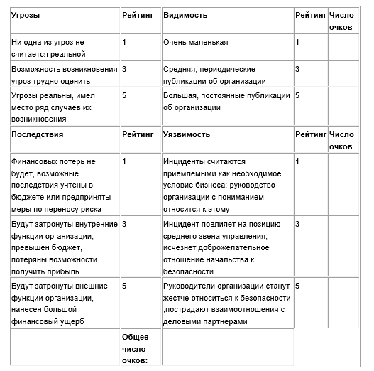
Матрица профиля
Рейтинг: Значение для угроз умножается на значение для видимости, а значение для последствий умножается на значение для уязвимости. Затем эти два числа складываются:
2 - 10: низкий риск
11 - 29: средний риск
30 - 50: высокий риск

Slide 32
Учет информационных ценностей
Чтобы гарантировать защиту всех информационных ценностей, и то, что текущая вычислительная cреда организации может быть быстро восстановлена после инцидента с безопасностью, каждый сетевой администратор должен вести учет информационных систем в его зоне ответственности. Список должен включать в себя всю существующую аппаратную часть вычислительной среды, программы, электронные документы, базы данных и каналы связи.
Для каждой информационной ценности должна быть описана следующая информация:
Тип: оборудование, программа, данные
Используется в системе общего назначения или критическом приложении
Ответственный за данную информационную ценность
Её физическое или логическое местоположение
Учетный номер, где это возможно.

Slide 33
Система общего назначения
Система общего назначения - это "взаимосвязанный набор информационных ресурсов, которые находятся под единым административным управлением, позволяющих решать общие(неспецифические) задачи или обеспечивать их выполнение". Обычно задачей систем общего назначения является обеспечение обработки или взаимодействия между приложениями. Системы общего назначения включают в себя компьютеры, сети и программы, которые обеспечивают работу большого числа приложений, и обычно администрируются и сопровождаются отделом автоматизации в организации.
Политика безопасности для систем общего назначения как правило применима и для Интернета, так как сервера, коммуникационные программы и шлюзы, обеспечивающие связь с Интернетом, обычно находятся под единым управлением.

Slide 34
Критические приложения
Все приложения требуют некоторого уровня безопасности, и адекватная безопасность для большинства из них обеспечивается средствами безопасности систем общего назначения, в рамках которых они функционируют. Тем не менее, некоторые приложения, из-за специфического характера хранимой и обрабатываемой в них информации, требуют специальных мер контроля и считаются критическими. Критическое приложение - это задача, решаемая с помощью компьютеров или сетей, от успешности решения которой серьезно зависит возможность существования организации или выполнения ею своего назначения.
Примерами критических приложений могут служить системы биллинга, учета заработной платы, другие финансовые системы и т.д. Так как большинство пользователей тратит основную часть своего времени на взаимодействие с одним из критических приложений, требуется включение курсов по информационной безопасности в программы переподготовки кадров для этих систем.
Большинство критических приложений сейчас не требуют связи с Интернетом, тем не менее, эта ситуация изменится в будущем. Современные операционные системы включают в себя возможности для связи с Интернетом.

Slide 35
Классификация данных
Для того чтобы разработать эффективную политику безопасности, информация, хранимая или обрабатываемая в организации, должна быть классифицирована в соответствии с ее критичностью к потере конфиденциальности. На основе этой классификации потом можно легко разработать политику для разрешения (или запрещения) доступа к Интернету или для передачи информации по Интернету.
Большинство организаций используют такие классы, как "Коммерческая тайна" и "Для служебного пользования" . Классы, используемые в политике информационной безопасности, должны быть согласованы с другими существующими классами.
Данные должны быть разбиты на 4 класса безопасности, каждый из которых имеет свои требования по обеспечению безопасности - КРИТИЧЕСКАЯ ИНФОРМАЦИЯ, КОММЕРЧЕСКАЯ ТАЙНА, ПЕРСОНАЛЬНАЯ ИНФОРМАЦИЯ и ДЛЯ ВНУТРЕННЕГО ПОЛЬЗОВАНИЯ. Эта система классификации должна использоваться во всей организации.

Slide 36
Лица, ответственные за информационные ценности, отвечают за назначение им класса , и этот процесс должен контролироваться руководством организации. Классы определяются следующим образом:
КРИТИЧЕСКАЯ ИНФОРМАЦИЯ: Этот класс применяется к информации, требующей специальных мер безопасности для обеспечения гарантий ее целостности, чтобы защитить ее от неавторизованной модификации или удаления. Это - информация, которая требует более высоких гарантий чем обычно в отношении ее точности и полноты. Примерами информации этого класса может служить информация о финансовых операциях или распоряжения руководства.
КОММЕРЧЕСКАЯ ТАЙНА: Этот класс применяется к наиболее критической коммерческой информации, которая предназначена для использования ТОЛЬКО внутри организации, если только ее разглашение не требуется различными законодательными актами. Ее неавторизованное разглашение может нанести серьезный вред организации, ее акционерам, деловым партнерам, и/или клиентам.
ПЕРСОНАЛЬНАЯ ИНФОРМАЦИЯ: этот класс применяется к информации о человеке, использование которой разрешено только внутри организации. Ее неавторизованное раскрытие может нанести серьезный вред организации и/или ее служащим.
ДЛЯ ВНУТРЕННЕГО ПОЛЬЗОВАНИЯ: Этот класс применяется ко всей остальной информации, которая не попадает ни в один из указанных выше классов. Хотя ее неавторизованное раскрытие нарушает политику, оно не может нанести какого-либо вреда организации, ее служащим и/или клиентам.

Slide 37
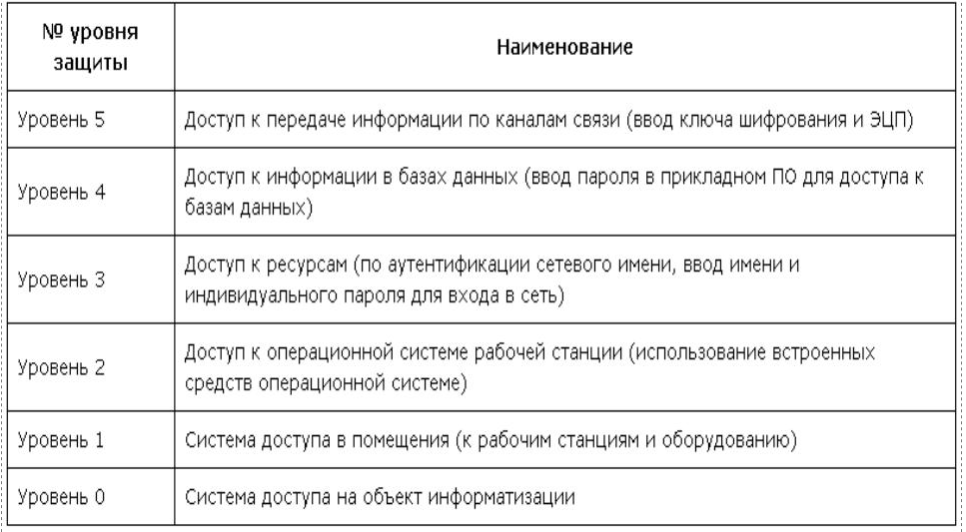
Уровни доступа к защищаемой информации

Slide 38
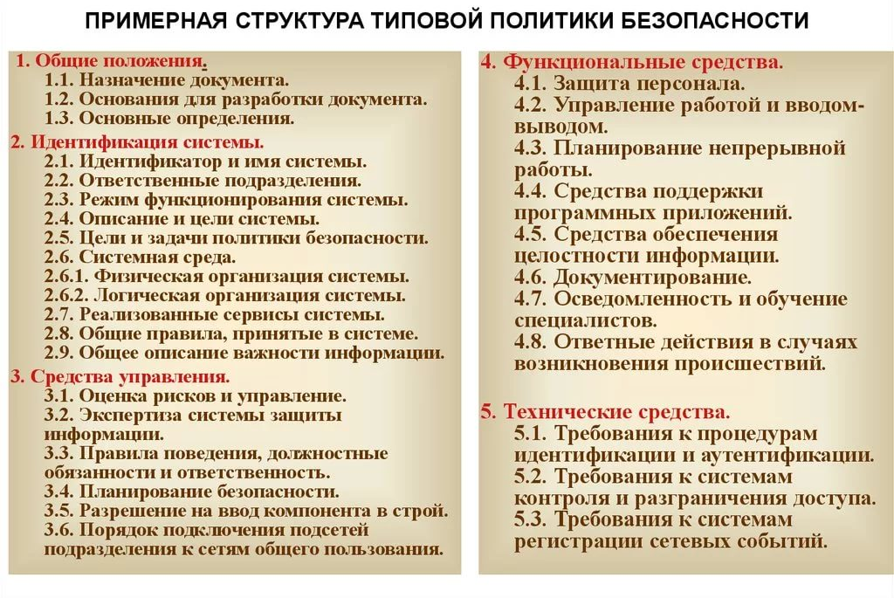

Slide 39
Контрольные вопросы
Политика безопасности – это…
Перечислите основные цели политики информационной безопасности.
Политика безопасности обычно оформляется в виде документа, включающего такие разделы, как…
С практической точки зрения политики безопасности можно разделить на три уровня:….Кратко опишите эти уровни.
Кратко опишите классификацию информацию в соответствии с ее критичностью к потере конфиденциальности.
Опишите уровни доступа к защищаемой информации

